Slide 1
Smart Class
2015-03-17
赵鹏

Slide 2
提纲
需求 & 目标
功能概况
设计概况
开发模式
进度规划

Slide 3
提纲
需求 & 目标
智能设备与传统课程的矛盾
智能设备 != 智能课堂
功能概况
设计概况
开发模式
进度规划

Slide 4




智能设备与传统课程的矛盾
课堂上....
禁(别)止(让)使(我)用(看到)任何智能设备！
不(自)许(己)干(玩)扰(自)别(己)人(的)！
3.可(挂)以(了)看(别)讲(找)义(我)。
Notes:
iTunes U
电子笔记 ， iOS Twittwer example

Slide 5

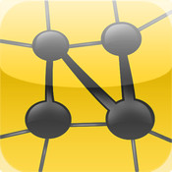

智能设备 != 智能课堂
非强制性的：
整合课堂上 & 课后教学资源
引导用户合理的使用智能设备（手机，平板，手表）参与课程活动
发布实验请求 (requested, rewarded)
App定位：友好的课程助手。
Notes:
5号：死了。
ipgw：即将被北门取代~
bbs：UI惨不忍睹。
helper：作者在忙啥？接近一半功能不可用。
作者毕业后，代码无人维护。粘性功能很多，但是全部集成在客户端需要很多设计。
app定位：我们没有必要去替代pku helper，即便作者不再维护。
我们不是在做教学网，我们是在细分教学过程中值得优化的环节。
粘性功能：课后复习，笔记导出，通知推送。
强制功能：签到，project分组。

Slide 6
提纲
需求 & 目标
功能概况
小测验 & 阅读课程材料 & 电子笔记
签到 & Project分组
友好的通知推送 & 答疑
设计概况
开发模式
进度规划

Slide 7
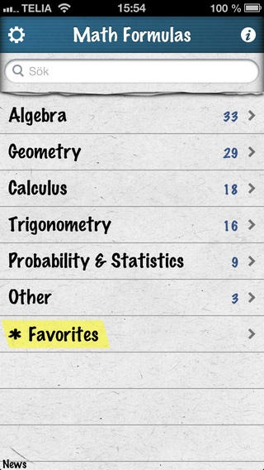
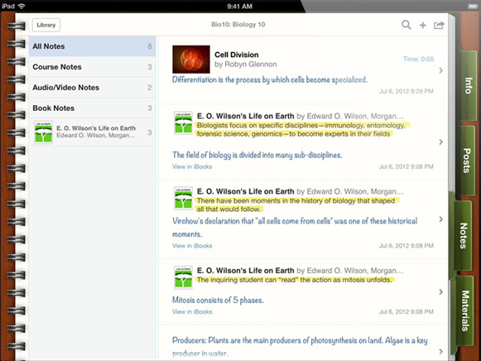
小测验 & 阅读课程材料 & 电子笔记
非强制性的！
小测验：帮助老师了解哪些知识点还需要强调。
阅读课程材料：在课堂上/课后提供电子阅读材料 （Web技术概论，计算机网络概论）
电子笔记：手动笔记 vs. 电子版pdf

Slide 8
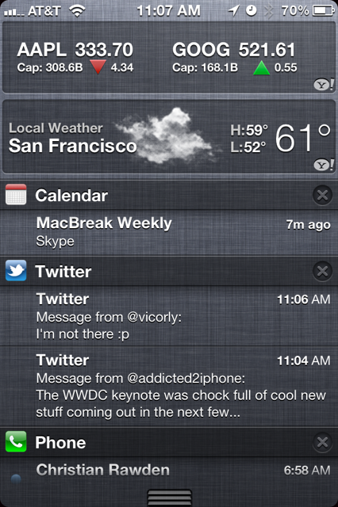
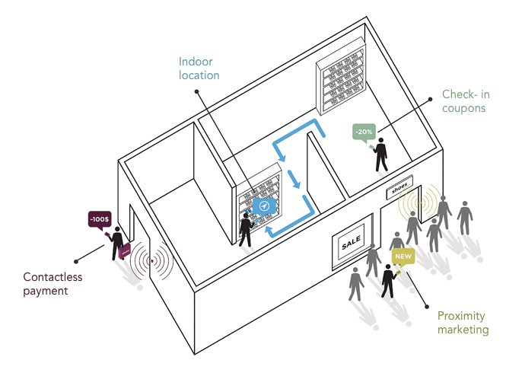
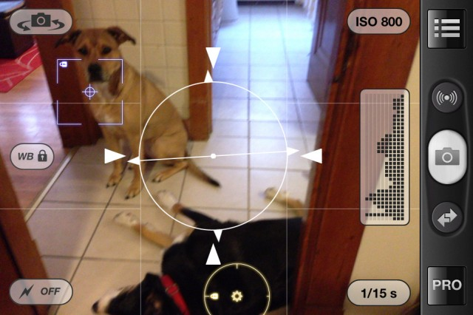
签到 & Project分组 & 友好的通知推送 & 答疑
签到：根据课程要求定制强制性需求。
Project / 实验分组：邮件统计，易错，易丢。
通知推送：
各式各样的教学网；
各式各样的作业要求；
各式各样的Deadline...
iCourse + Calender (WunderList) 帮你管理！

Slide 9
提纲
需求 & 目标
功能概况
设计概况
开发模式
进度规划

Slide 10
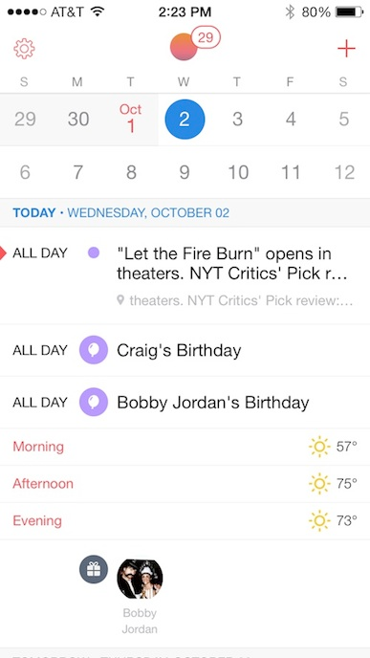
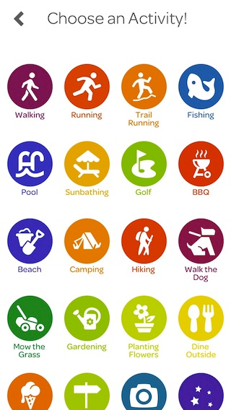
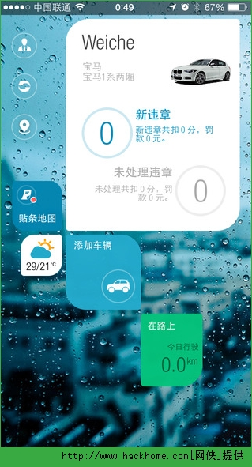
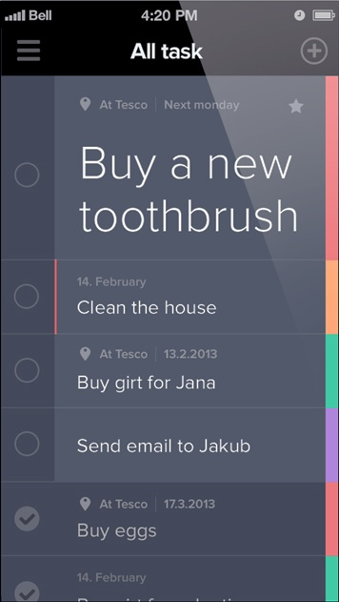
设计概况

Slide 11

设计概况
TouchID
AirDrop
iBeacon
Extension
Photo
Core Data / Animation
ASIHttpRequest
File Manager / Calender / Notification

Slide 12
提纲
需求 & 目标
功能概况
设计概况
开发模式
MVC
Git
iOS推荐
进度规划

Slide 13
开发模式
MVC:
Model - View - Controller (Android!)
Git:
git@162.105.146.125:SmartClass.git
iOS推荐 (all free)
iOS 7/8 swift programming cookbook
iBook: The swift programming language
iTunes U: CS193P Developing iOS 8 Apps with swift
gitbook: iOS核心动画技巧
Notes:
简单来说，不计开发成本，只求合理的开发时间和功能迭代
毕设来说，不必完成全部功能。

Slide 14
提纲
需求 & 目标
功能概况
设计概况
开发模式
进度规划

Slide 15
进度规划
现在 -- 4月1日 完成设计和学习工作
4月1日 -- 5月1日
第一阶段:开发工作Server，iOS
基本功能
5月1日 -- 5月中旬
第二阶段开发：功能完善，测试
5月中旬 -- 6月上旬
完成论文

